Slide 1
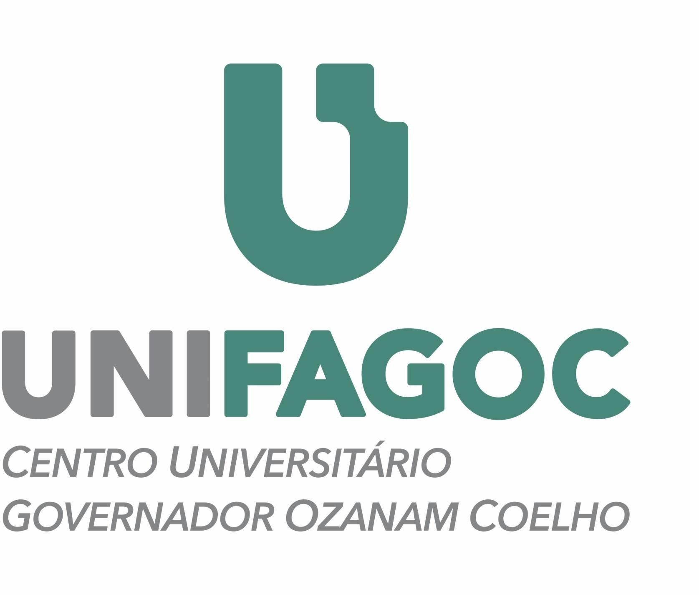
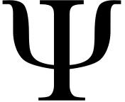
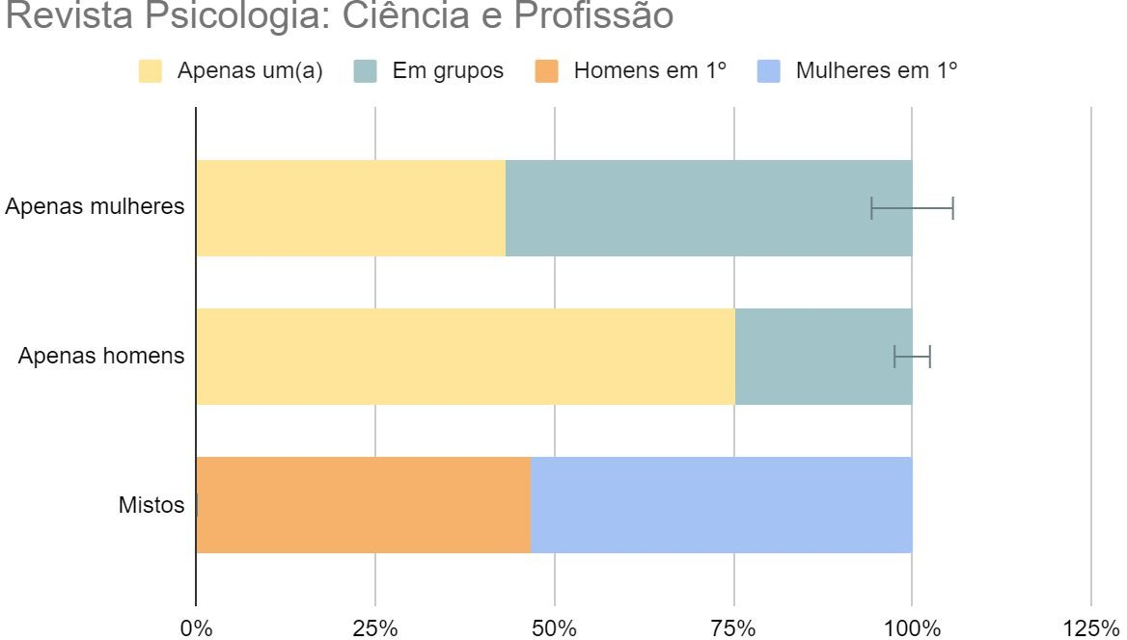
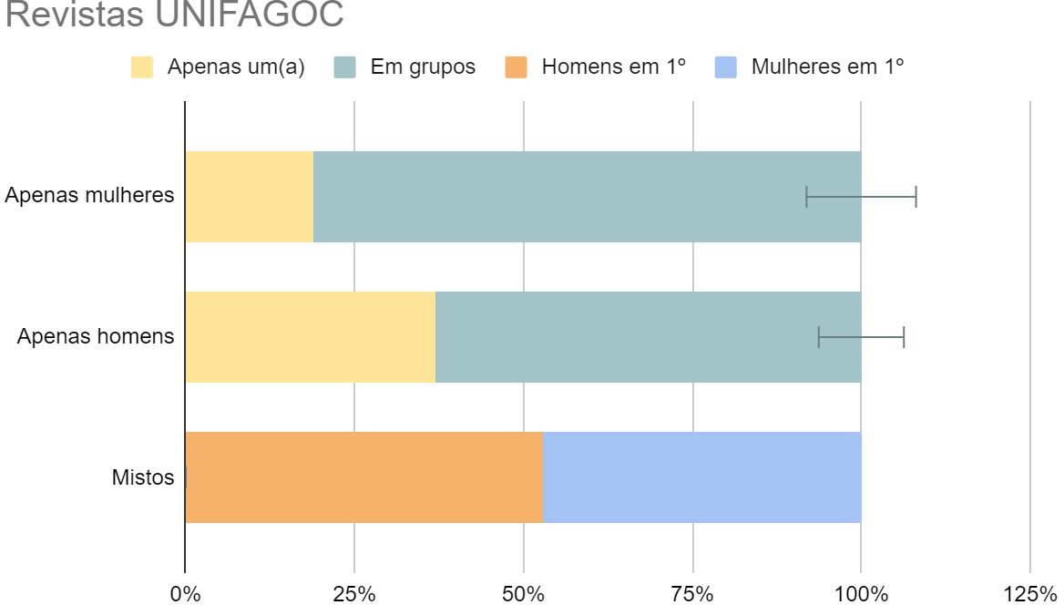
PRODUÇÃO ACADÊMICA E ORGANIZAÇÃO AUTORAL:
um recorte de gênero
JACOB, Maria Eduarda SOUZA, Jefté Moraes - Orientador
INTRODUÇÃO
O objetivo do presente trabalho é analisar a relação entre gênero e organização autoral a partir da produção científica da revista “Psicologia: Ciência e Profissão” e das revistas acadêmicas do UNIFAGOC. Traz, ainda, uma abordagem do movimento feminista, com sua história, vertentes e outras questões que o perpassam.
Figura 1 - Recorte de gênero da revista Psicologia: Ciência e Profissão
Trata-se de um levantamento quantitativo sucinto, mas abrangente, que abre discussões sobre as relações entre gênero e produção acadêmica. Realizou-se esse aglomerado de informações utilizando a organização autoral como base de análise.
A iniciativa da pesquisa partiu da percepção de que as questões de gênero, em sua relação com a organização autoral dos trabalhos publicados, são pouco abordadas em periódicos científicos na área da Psicologia.
Fonte: Dados da pesquisa
Já nas revistas do UNIFAGOC, 53,71% dos artigos eram de grupos mistos de homens e mulheres, sendo 52,85% deles com mulheres em primeiro autor e 47,15% de homens em primeiro autor. 25,33% das produções são exclusivamente femininas e 20,09% somente masculinas. Houve a predominância de grupos no meio feminino (81,03%), o que se manteve nas análises masculinas, com 63,04% dos trabalhos sendo realizados em grupos, contrastando com os demais dados vistos nessa pesquisa, como demonstra a Figura 2.
METODOLOGIA
Fundamentou-se no levantamento e organização de dados por meio
da criação de planilhas que agruparam as informações, possibilitando um levantamento fundamentado.
Realizou-se uma pesquisa na secretaria acadêmica do campus do UNIFAGOC, buscando o recorte de gênero no número total de alunos da instituição (de acordo com levantamento feito no dia 2 de março de 2020), totalizando 1.657 alunas e 1.331 alunos, 2.988 no total. Tabulou-se essas informações juntamente com as referentes à quantidade de psicólogos no Brasil, divididos por gênero e quantificados por cada estado brasileiro (março de 2020).
Figura 2 - Recorte de gênero das revistas UNIFAGOC.
A seguir, utilizou-se a revista “Psicologia: Ciência e Profissão”, no portal Scielo, analisando cada ano, número e artigo, dispondo as informações diferindo título, nome dos(as) produtores(as), resumo, conclusão, referência do trabalho e considerações pessoais de cada artigo. Em seguida, organizou-se a primeira autoria por apenas mulheres, apenas homens, mistos (constando se eram homens ou mulheres como primeiro(a) autor(a) e não identificados.
Esse processo se encaminhou para uma divisão por décadas, sendo o mesmo realizado nas 4 revistas científicas do UNIFAGOC. Tal categorização foi realizada do inívio do mês de março até o dia 10 de junho, totalizando 1975 artigos tabulados e analisados.
Fonte: Dados da pesquisa
RESULTADOS E DISCUSSÃO
Na revista “Psicologia: Ciência e Profissão” notou-se uma maioria de produções exclusivamente femininas (45,07%), contrastando com uma minoria exclusivamente masculina (apenas 16,95%). Trabalhos mistos, somaram 23,71% do total, encontrando-se 53,38% de mulheres como primeira autora. 56,8% dos trabalhos escritos apenas por mulheres foram feitos em grupos, enquanto nos trabalhos masculinos somente 24,66% realizaram-se em grupos. Tal fato traz uma tendência implícita, notando-se que 75,34% dos artigos de autoria unicamente masculina são de elaboração de apenas um homem, demonstrando uma baixa inclinação à formação de grupos, conforme indica a Figura 1.
Conclui-se que o número de pesquisas realizadas em grupos exclusivamente femininos é maioria, não ocorrendo o mesmo com os grupos apenas de homens, o que se tornou um alvo na análise dos dados. Outro ponto que merece atenção é a relação quantidade e qualidade do envolvimento de mulheres nos meios de pesquisa, tendo como viés teórico as ideias feministas e as consequências do patriarcado e do capitalismo.
REFERÊNCIAS
GARCIA, C. C. Breve história do feminismo. 3. ed. São Paulo: Claridade, 2015.
GROSSI, M. G. R.; NORJA, S. D. B.; LOPES, A.M.; ANDALECIO, A. M. L. As mulheres praticando ciência no Brasil. Rev. Estud. Fem., v. 24, n. 1, p. 11-30, 2016.
NETTO, J. Introdução ao estudo do método de Marx. São Paulo: Expressão Popular, 2011.

